Slide 1





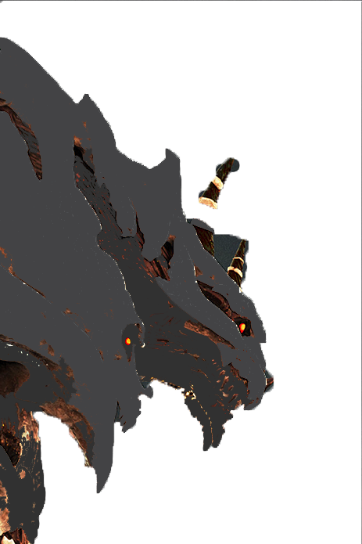
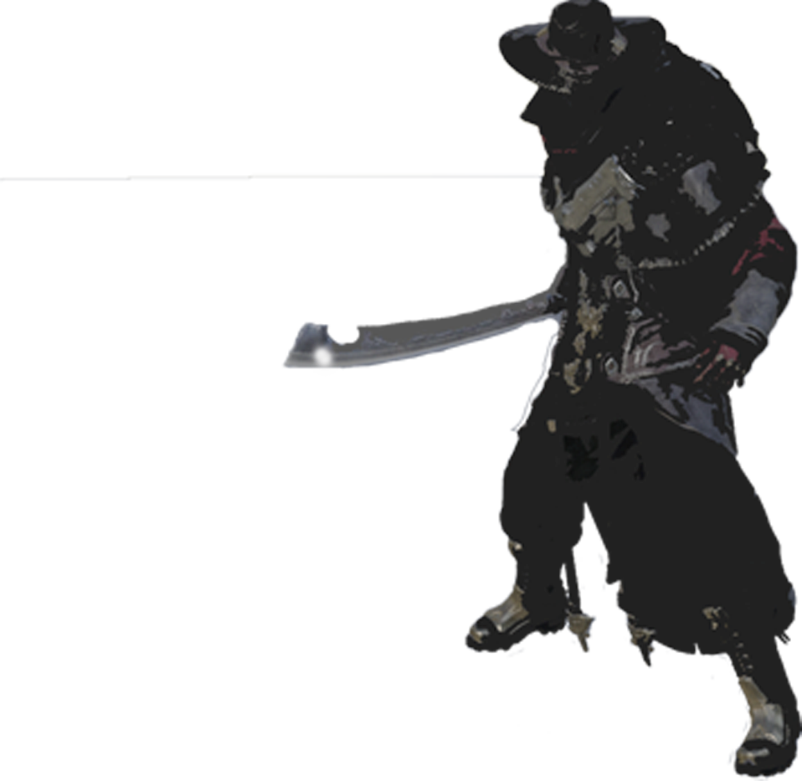
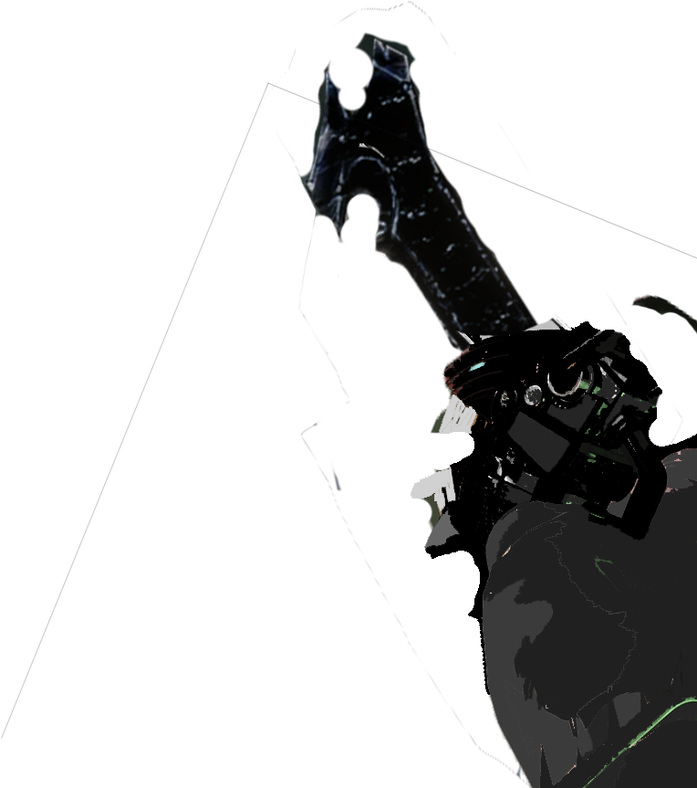

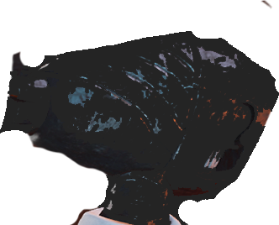
狩り旅
企画者 伊興良
ジャンル ３D RPGアクションゲーム
ターゲット アクションゲーム好きなひと/ものを収集すること好きなひと
想定ハードPC/Xbox One/Xbox Series X/PS4/PS5
プレーヤー人数 1~2人

Slide 2

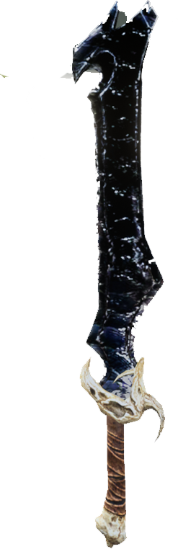




とは？
換
謎の中から生まれた、武器に変化できる
獣、いわゆる剣獣（けんじゅう）だ。
人間兵器の特徴を持つ、剣獣たちは獰猛、好戦的な存在だ。
しかし剣獣は特別な捕獲の刃でトリガーすると武器形態という休眠期に入って、ソルジャーが使える兵器になる弱点もある。
転
捕獲の刃

Slide 3

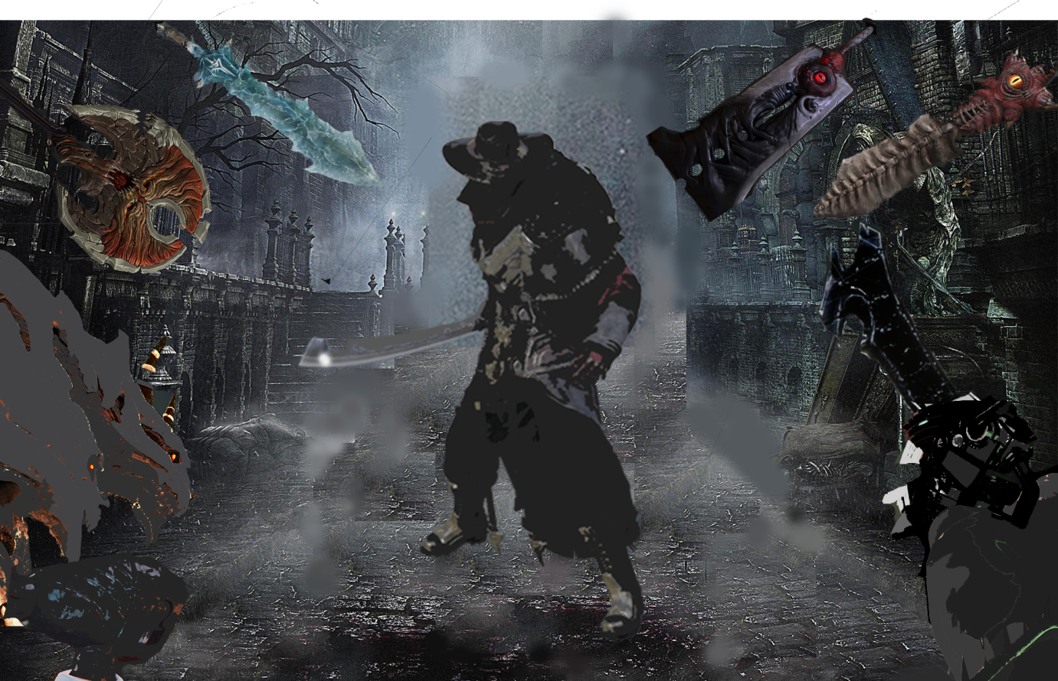
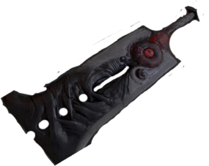
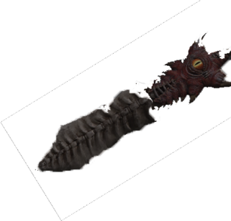
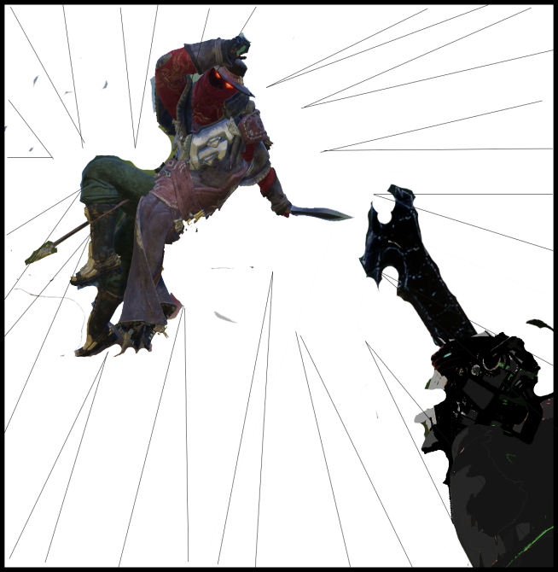
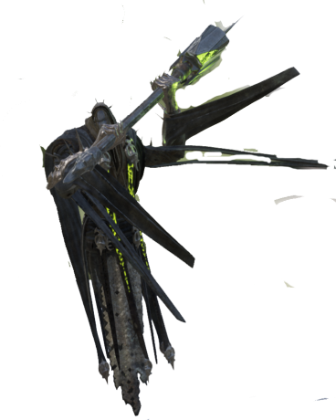
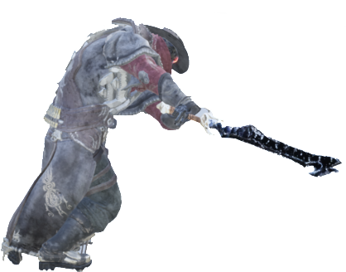
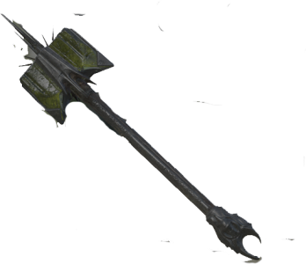


コンセプト
剣獣使いたちとのバトル
捕獲、強化、融合
の世界の物語

Slide 4





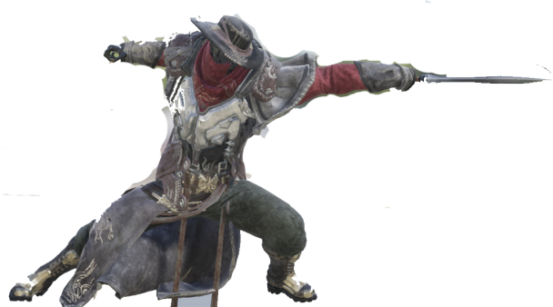
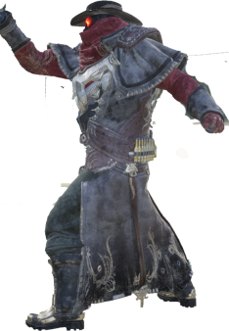
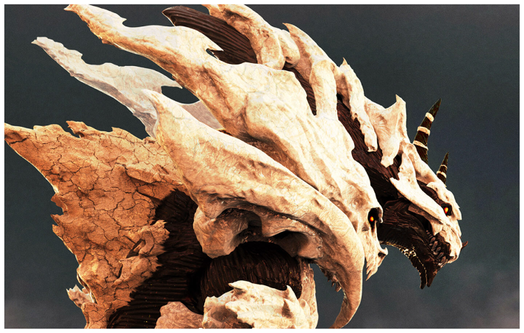

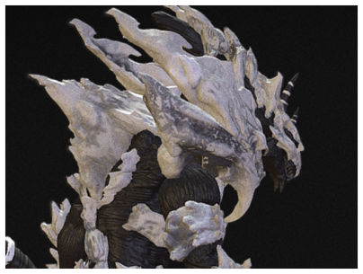


属性
魔
技
ゲーム内容：獣
靱：靭性
攻：攻撃
技：技攻撃合：融合相性魔：技、攻、合などに影響する剣獣のタイプ
金
ダメージ与えて刃で捕獲しろ。
捕獲しろ
合
攻
換
トリガー
靱
転
金 木 水 火
土 風
捕獲の刃
強化しろ
融合しろ
新たな高みを目指せ。
敵を倒して経験を積め
收集、强化、融合剑兽
剑兽 属性
武器技能与武器伤害
强化与融合

Slide 5

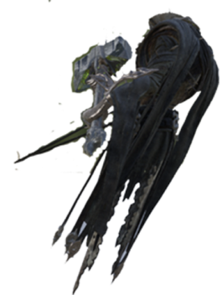

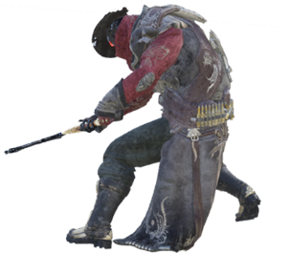
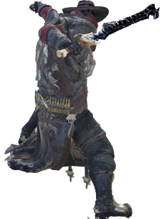
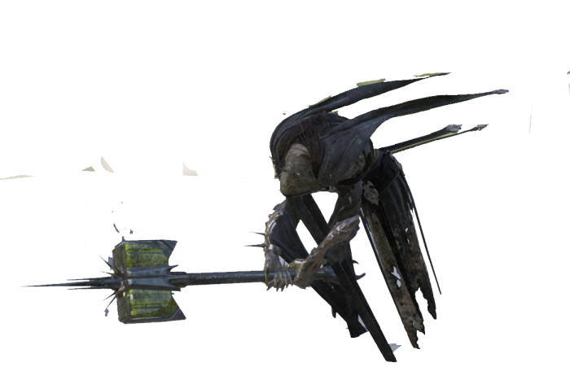
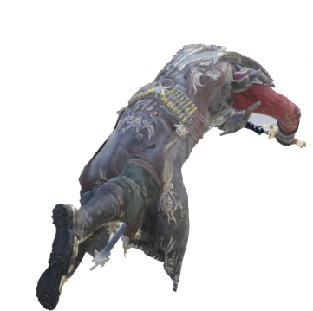
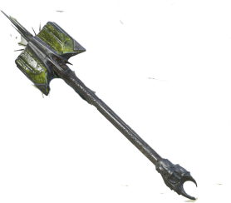
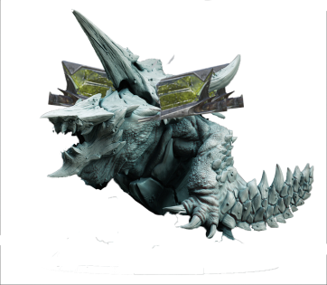
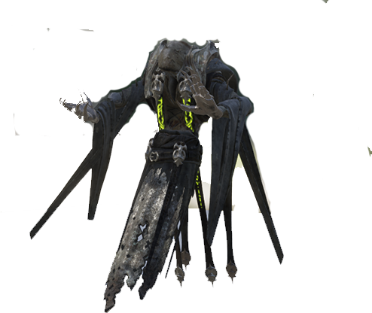
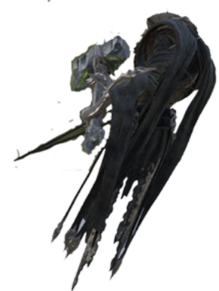


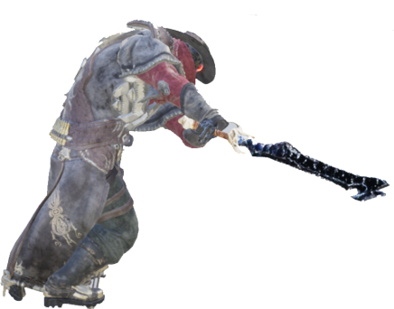

ゲーム内容：剣
攻撃
刃や技などで敵との激しいアクション。
技
回避
相手の動作を観察して避ける。
剣獣解放
武器を攻撃されたら剣獣に戻ってしまう！
改めて剣獣を捕獲してバトルに臨もう！
トリガー
転
換

Slide 6

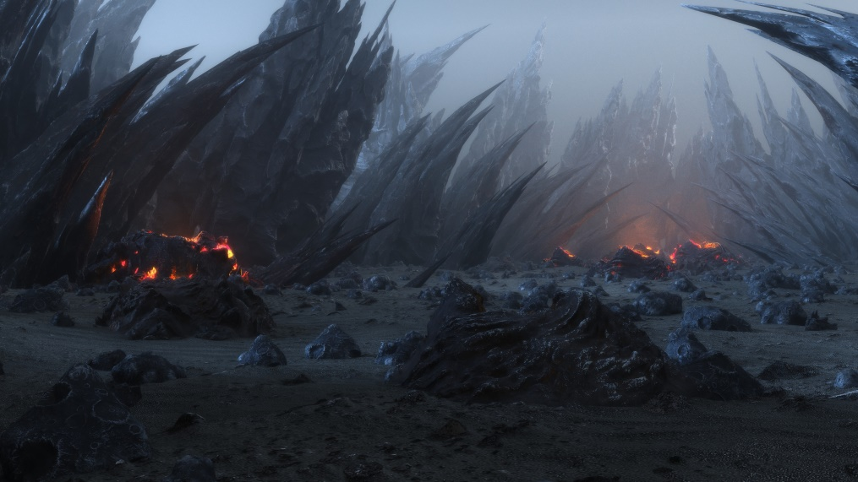

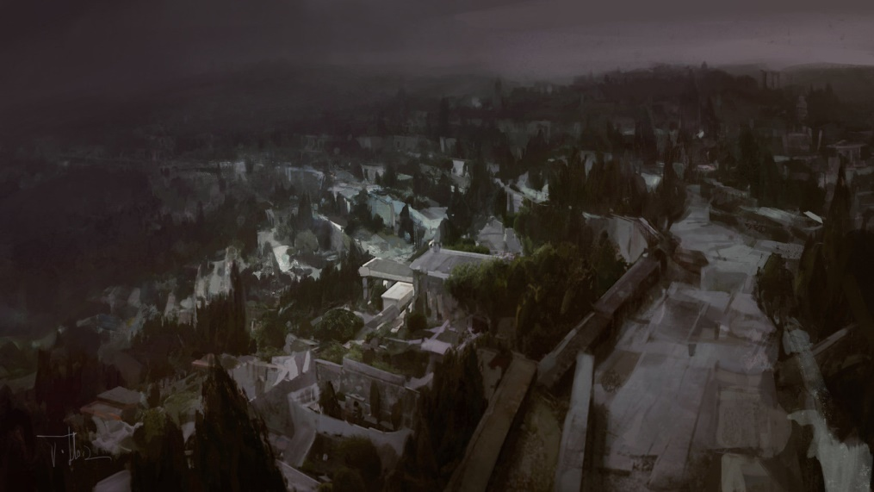
システム
町
野原
狭い道が交錯している町。プレイヤーの反応が間に合わない奇襲が発生する。
剣獣が出没する広大な平原。様々な剣獣が生息している。

Slide 7
まとめ
タイトル | 剣獣：狩り旅
ジャンル | 3DRPGアクションゲーム
コンセプト | 剣獣たちを捕獲、強化、融合する。 剣獣で敵と戦う。
メインターゲット | アクションゲーム好きなひと。 ものを収集することが好きなひと。
ポイント | いろんな剣獣を捕獲して収集する。 速く攻撃しながら回避するアクションゲーム。

Slide 8
ご静聴ありがとうございました
もしよろしければ開発中のデモ動画がありますので、見ていただければ幸いです。
https://youtu.be/BbVUl9KInDs

